Slide 1
Муниципальное автономное учреждение дополнительного образования
Дом детского творчества города Звенигород
ПУБЛИЧНЫЙ ДОКЛАД
2023 год

Slide 2
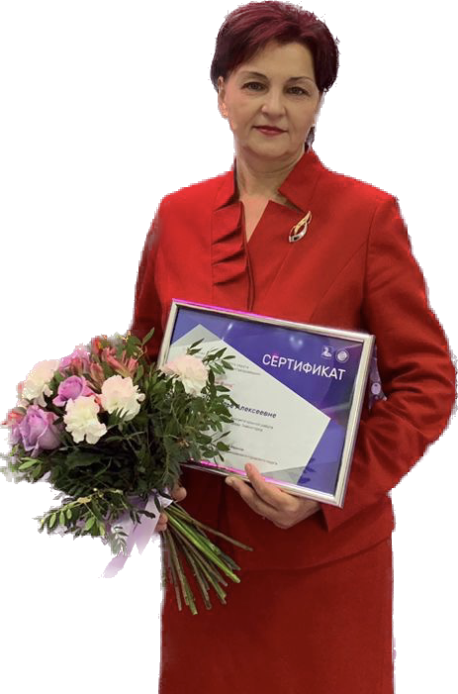
«Каждый человек хочет достичь в жизни успеха, состояться как личность и по-настоящему реализовать себя. Кем бы ни хотел стать ваш ребенок – бизнесменом, журналистом, менеджером или юристом, выстроить со временем профессиональную карьеру ему поможет накопленный внутренний творческий потенциал. И он непременно станет мастером своего дела! И не важно в какой области! Главное – найти себя, выявить и раскрыть свои таланты.
Развитие творчества является одной из задач педагогов нашего Дома детского творчества. Человек, сумевший найти себя, определиться с родом деятельности, которая соответствует его глубинной природе, будет счастливым и здоровым.
Центр детского творчества детей даёт возможность для неформального общения, не скованного многими условными рамками, например: «Хороший – плохой ученик», возрастное деление как в школе, условно. Ведь во многих коллективах нашего Дома детского творчества дети прекрасно работают под опекой старших, участвуют в совместных выездах и концертах, и у ребят, под чутким руководством педагогов-профессионалов, чаще всего возникает понятие творческой семьи, в которой тепло и уют, но при этом и ответственность за ближнего! Сама атмосфера в коллективах создаёт условия для проживания успеха, лидерства, поддержки друг друга.
Привлекательные учебные аудитории: художественной керамики,
изобразительного искусства, астрономии, геологии, экологии, шахмат, робототехники, хореографии и вокала, мастерские декоративно – прикладного творчества – всё это создано для занятий детей любимым делом.
Пусть жизненная ступенька познания поможет нашим детям определиться
с выбором своего призвания и выстроить план на будущее.»
ДОБРО ПОЖАЛОВАТЬ В МИР ТВОРЧЕСТВА!
И.о.директора МАУДОДДТ города Звенигород
Лаптева Наталья Алексеевна

Slide 3
Уважаемые педагоги, родители и обучающиеся, представители общественности, жители Одинцовского городского округа и города Звенигород.
В конце 2022-2023 учебного года педагогический коллектив подводит итоги работы и ставит перед собой задачи на новый 2023-2024 учебный год. Публичный доклад, который мы предлагаем вашему вниманию, содержит информацию по основной деятельности учреждения дополнительного образования за 2022-2023 учебный год.
ОСНОВНЫЕ СВЕДЕНИЯ
Полное наименование образовательной организации: Муниципальное автономное учреждение дополнительного образования
Дом детского творчества города Звенигород
Сокращенное наименование образовательной организации: МАУДОДДТ города Звенигород
Дата образования образовательной организации: 2002 год
Учредитель образовательной организации: Учредителем Муниципального автономного учреждения дополнительного образования Дом детского творчества города Звенигород и собственником имущества является Администрация Одинцовского городского округа. Функции и полномочия учредителя осуществляет Управление образования Администрации Одинцовского городского округа.
Место расположения Учредителя: 143002, Московская область, г. Одинцово, ул.
Молодежная, дом 17
Телефон: 8 (495) 589-30-71
E-mail: odin_uprobr@mosreg.ru

Slide 4
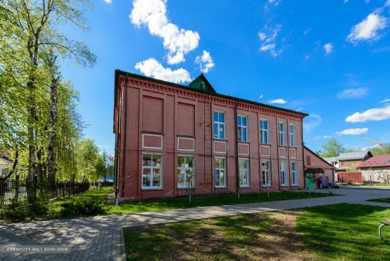
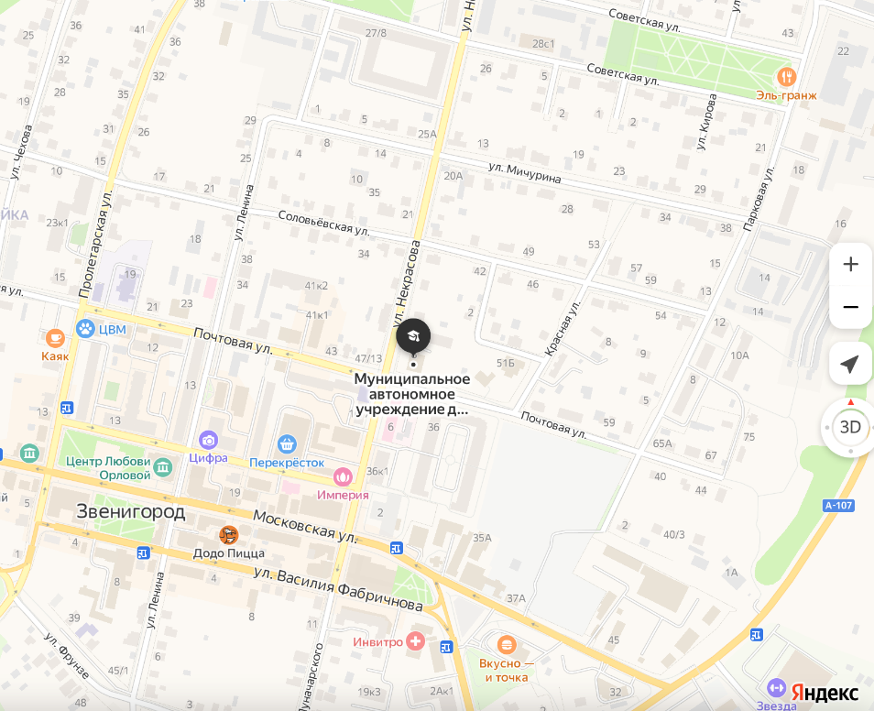
Тип: организация дополнительного образования
Вид: учреждение дополнительного образования
Организационно-правовая форма: автономное учреждение
Лицензия: https://zvenddt.ru/documents/main
Устав: https://zvenddt.ru/documents/main
Сведения и контакты
МАУДОДДТ города Звенигород
Мы на карте
Краткая характеристика учреждения: Основные сведения
Режим работы учреждения: ежедневно с 9:00 до 20:00
Телефон организации: 8(495) 597-73-58 – директор, 8(498) 697-41-09 – методический кабинет.
Местонахождение: 143180, МО, г. Звенигород, ул. Некрасова, д. 8
Электронная почта учреждения: ddt_zven@mail.ru
Сайт учреждения: zvenddt.ru

Slide 5
Организационная структура и органы управления организации
Наблюдательный совет
Общее собрание работников
Директор
Заместитель директора по административно-хозяйственной работе
Заместитель директора по учебно-воспитательной работе
Заместитель директора по безопасности
Делопроизводитель
Вспомогательный персонал
Педагог дополнительного образования
Педагог-организатор
Служба охраны
Обучающиеся
Педагогический совет
Профсоюзный комитет

Slide 6
Цели и задачи
Для обеспечения, в рамках имеющихся ресурсов, стабильного и устойчивого развития МАУДОДДТ города Звенигород, были намечены следующие цели для необходимого полноценного обеспечения прав и гарантий детей в сфере дополнительного образования, в интересах формирования духовно богатой, физически здоровой, социально активной и творческой личности ребенка:
Образовательная - созданы условия для развития творческого потенциала обучающихся, их социальной адаптации и профессионального самоопределения;
Развивающая – созданы условия для удовлетворения разнообразных потребностей детей и их родителей, а так же развития инновационного потенциала детей;
Воспитательная – происходило формирование патриотической гражданской позиции обучающихся в процессе занятий, развитие нравственной составляющей обучения.
В соответствии с программой развития МАУДОДДТ города Звенигород на 2021-2026 г.г. деятельность организации за отчетный период была направлена на решение следующих задач:
Организационно-методическая
Управленческая
Учебная
Воспитательная
Социальная
*Подробная информация по ссылке Цели и задачи

Slide 7
Организация образовательного процесса
Воспитательная работа в МАУДОДДТ г. Звенигород является важной составляющей образовательного процесса, она имеет дополнительную образовательную функцию, направлена на удовлетворение потребностей детей в отдыхе, самореализации, общении: Организация воспитательной работы
В 2022-2023 учебном году была продолжена работа по внедрению в образовательный процесс проектных и исследовательских технологий как средства формирования творческих и технических компетенций обучающихся в условиях дополнительного образования: Проектная и исследовательская деятельность
В ходе учебно-воспитательной работы были запланированы и проведены разнообразные мероприятия в рамках программы-проекта Одаренные дети достояние нации
Участие обучающихся в конкурсах, выставках, конференциях, фестивалях, соревнованиях,
чемпионатах и турнирах: Участие обучающихся в мероприятиях различного уровня
Победы обучающихся в конкурсах, выставках, конференциях, фестивалях, соревнованиях,
чемпионатах и турнирах: Победы обучающихся в мероприятиях различного уровня

Slide 8
Сведения о количественном составе
Основная цель дополнительного образования – развитие мотивации обучающихся к познанию и творчеству, реализация дополнительных общеобразовательных общеразвивающих программ и услуг в интересах личности, общества, государства. В настоящее время дополнительное образование в Доме детского творчества представлено целым рядом направленностей, основными среди которых являются: художественная, техническая, социально-гуманитарная, физкультурно-спортивная, туристско-краеведческая, естественнонаучная.
Сведения о количественном составе
по направлениям деятельности за 2022-2023 учебный год:
Направленность | Кол-во объединений (бюджет/пфдо внебюджет) | Кол-во учебных групп (бюджет/пфдо внебюджет) | Кол-во обучающихся (бюджет/пфдо внебюджет)
Художественная | 9/ 9/ 6 | 22/ 10 /19 | 299/ 193 / 82
Техническая | 6/ 2 /2 | 9 / 2 / 4 | 88/ 30 / 18
Социально-гуманитарная | 1/ 2 /3 | 1/ 2 / 5 | 14/ 25 / 15
Физкультурно-спортивная | 1/ 1 /1 | 3 / 1 / 2 | 47/ 22 / 17
Туристско-краеведческая | 0/ 0 / 0 | 0/ 0 / 0 | 0/ 0 / 0
Естественнонаучная | 5/ 2 / 0 | 8/ 2 / 0 | 98/ 327/ 0
Всего | 22/16(14) / 12 | 43/ 17 / 30 | 546/ 295 / 132 * 973
*Подробная информация по ссылке Сведения о количественном составе

Slide 9
Сведения о призерах и победителях фестивалей и иных конкурсных мероприятий МАУДОДДТ города Звенигород за 2022 - 2023 учебный год
Уровень конкурсов, соревнований, конференций и т.д. | Всего (награды) | Победитель (награды) | Призёр (награды)
Зональный (окружной, районный) | 168 | 28 | 90
Региональный | 56 | 12 | 16
Всероссийский | 45 | 16 | 14
Международный | 374 | 46 | 14
Всего | 643 | 102 | 134
*Подробная информация по ссылке Сведения о призерах и победителях

Slide 10
Организации и проведение мероприятий
МАУДОДДТ города Звенигород (сравнительная характеристика)
Период | Городские | Окружные | Региональные | Международные | Всего
2017-2018 у.г | 12 | 0 | 0 | 2 | 14
2018-2019 у.г | 12 | 0 | 0 | 2 | 14
2019-2020 у.г | 0 | 4 | 0 | 2 | 6
2020-2021 у.г | 0 | 5 | 2 | 2 | 9
2021-2022 у.г. | 0 | 5 | 2 | 2 | 9
2022-2023 у.г. | 0 | 5 | 2 | 1 | 8
Окружные:
Окружная выставка - конкурс по легоконструированию «Мой любимый книжный герой из Лего»
Окружной фестиваль дружбы народов «Все флаги в гости к нам»
Окружной конкурс детского рисунка «Космическая заря»
Открытая научно – практическая конференция «АСТРОКОСМОС»
На окружном уровне продолжил деятельность Пресс – центр ЮИД «ЗебраПро» (освещение деятельности всех отрядов ЮИД образовательных организаций Одинцовского городского округа и передача информации в мособлцентр)
Региональные:
III Подмосковная открытая геолого – географическая олимпиада для школьников
Региональный открытый рейтинговый турнир по быстрым шахматам «Пегас»
Международные:
Финал международной выставки – конкурса детского и юношеского рисунка «Мир без войны» в Доме национальностей
Международная выставка – конкурс компьютерной графики «PIXEL»

Slide 11
Кадровый состав
В Доме детского творчества сформирован квалифицированный педагогический коллектив. Общая численность сотрудников составляет 25 человек, из них 18 человек – педагогический персонал. Педагогический коллектив МАУДОДДТ города Звенигород достаточно стабилен. 16 педагогических работников имеют высшее образование (из них 7 педагогов — высшее педагогическое), 2 педагога —
среднее профессиональное образование.
Основную часть педагогического коллектива составляют опытные педагоги, с достаточным стажем работы, обладающие профессиональным мастерством. Коллектив высококвалифицированный, имеет значительный творческий потенциал и возможности для профессионального роста.
Руководители и педагогический состав: Руководители и педагогический состав
Курсы повышения квалификации и профессиональной переподготовки: Курсы повышения квалификации и профессиональной подготовки
Награды за профессиональные достижения педагогов: Грамоты, дипломы, благодарственные письма
Квалификационная характеристика: Квалификационная характеристика педагогического состава
Публикации и статьи педагогов: Публикации и статьи педагогов
Личное участие педагогов в конкурсах, выставках: Личное участие педагогов
Мастер – классы и открытые занятия педагогов дополнительного образования: Мастер – классы

Slide 12
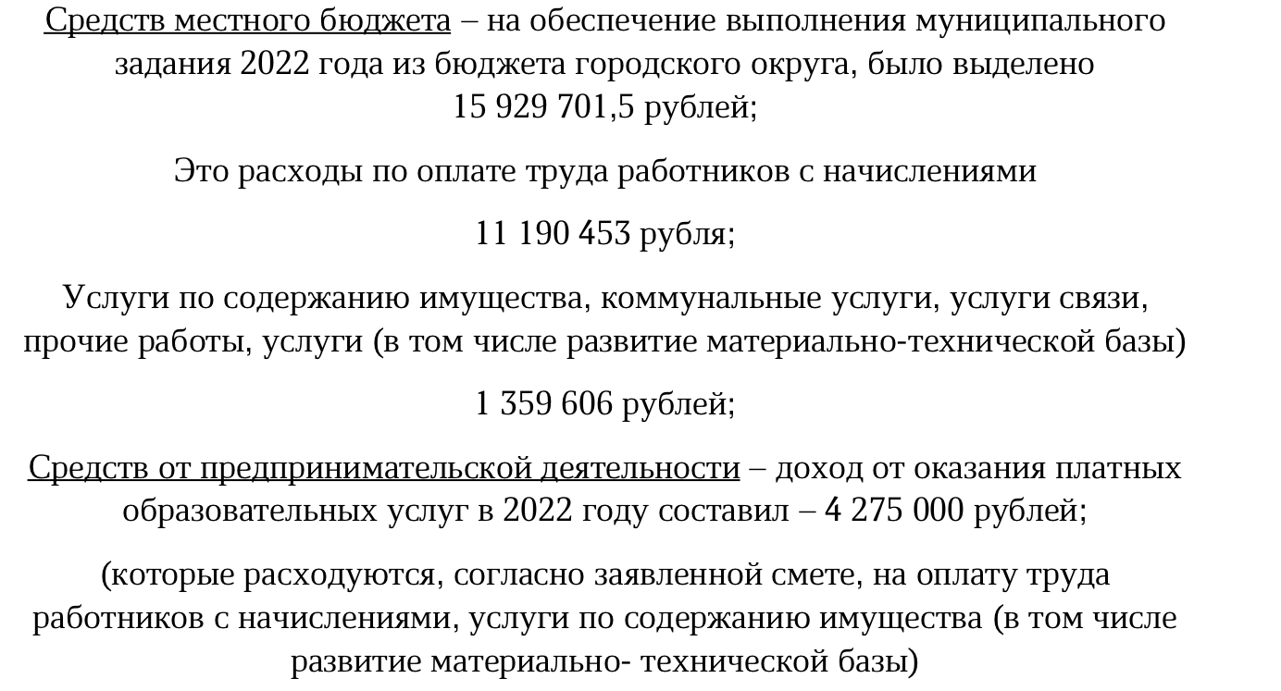
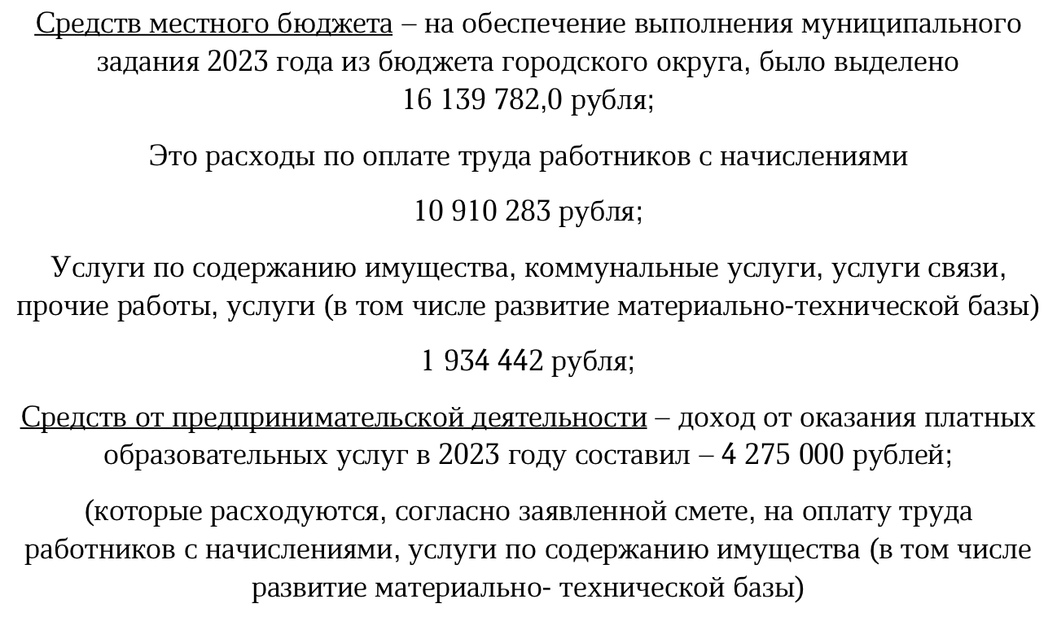
Финансовая деятельность
Финансирование расходов МАУДОДДТ города Звенигород в 2022-2023 учебном году
осуществлялось из двух источников:
Учреждение оказывает платные образовательные услуги в целях всестороннего удовлетворения образовательных потребностей граждан. Платные образовательные услуги
Приобретения за счет платных образовательных услуг: Приобретения
Результаты использования средств по итогам года размещены на официальном сайте для размещения информации о государственных (муниципальных) учреждениях: bus.gov.ru

Slide 13
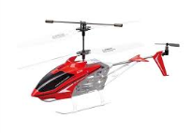
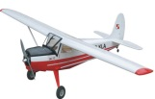
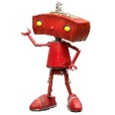
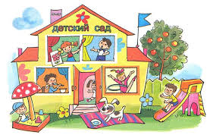
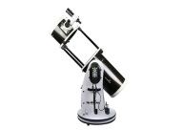
8. Заключение. Перспективы и планы развития
Проект образовательной экосистемы МАУДОДДТ города Звенигород
Инжинириум
МГТУ
им. Баумана
ООО
Хелипром СПБ
МАИ, МАДИ, УИГА, РПГУ, МГРИ, МГУ
ЗФГБПОУМО
Красногорский
колледж
ФАС РФ
Федерация
шахмат России
МГУ им.
М. Ломоносова
родители, обучающиеся, партнеры
Рузский филиал Московского
Губернского
Колледжа
Искусств
МГРИ им.
С.Орджоникидзе
Астрономическая
обсерватория
Института
астрономии РАН
Биостанция
МГУ
Институт
астрономии РАН
«Институт астрономии РАН» – договор о научном сотрудничестве заключен «Федерация шахмат России» - договор сотрудничества в стадии обсуждения

Slide 14
Заключение. Перспективы. Планы развития.
Расширение видов и увеличение объема образовательных услуг в соответствии с запросами социума.
Увеличение количества и повышение эффективности работы по договорам научного сотрудничества.
Реализация проекта по формированию образовательной экосистемы в учреждении.
Усовершенствование дополнительных образовательных программ в условиях повышения качества образования.
Расширение участия коллектива, родительского актива в принятии и реализации правовых и управленческих решений относительно деятельности учреждения.
Организация обучения как персональную учебную траекторию, проходящую как индивидуально, так и в разных группах «коллективного обучения».
Расширение спектра дополнительных общеразвивающих общеобразовательных программ технической и естественнонаучной направленности.
Продолжение работы над критериальным аппаратом оценивания успешности обучающихся для создания базы одаренных детей, в рамках реализации проекта «Одаренные дети достояние нации».
Обеспечение смещения образовательного пространства на территорию организации – партнера, согласно заключенным договорам сотрудничества.
Повышение профессионального уровня кадрового состава в условиях формирования инновационной образовательной среды учреждения.
Организация и проведение мероприятий в соответствии с планом работы учреждения.

